Slide 1
经验分享
--算法方向
郭优
导师：商彦磊

Slide 2
找实习前：无论文、无实习经历、无比赛名次
实习：新东方AI研究院（人工智能+教育）
找工作前：论文在投、一段实习经历、无比赛名次
offer：小米（相机部）、海康威视（杭研院）、
华为（中央软件院）、字节跳动（搜索部）
算法找工作：论文 > 实习经历(或学校项目) > 比赛名次

Slide 3
1、定位好自己的方向
首先明确，真的要找算法？
主要有CV，NLP，推荐，SLAM等
CV方向分支：图像分类、目标检测、图像生成、人脸相关、超分辨重建、风格迁移等
（选择的方向未必是你最终找工作要做的方向，但一定要有一个或几个熟悉的领域）
实习如果没有大厂offer，建议选择工作内容与自身贴近的（小论文或者毕设）

Slide 4
2、代码能力
近几年对代码要求比较高，大多数厂每一轮面试都要求手撕代码，但难度会有差异。（一般对语言没有限制）
建议：尽早刷leetcode（博客记录）、剑指offer刷烂、牛客网面经（面试前针对具体公司刷）
单纯应对面试：剑指offer > 面经 > leetcode
常考：简单排序的变种（链表归并、两个堆求中位数）、贪心算法（背包最大价值）、二分法的变种、
回溯法（子集、排列数）、动态规划（最小编辑距离、最长公共子序列/子串、）
数据结构：二叉树 > 链表 > 数组、栈 > 图
可能会考相关领域的代码：NMS（非极大值抑制）、BN（批量归一化）、矩阵相关（矩阵相乘、实现卷积）
概率论相关
智力题：高楼扔鸡蛋，n匹马赛跑，两人拿石子，坐椅子等等（很难通过临场发挥求解，多看面经以及相关整合的博客。 多画图、尝试转化为递推公式、反向推导）
总结：多刷题的同时最好能够记录下来，自己多总结加深理解，时间、空间复杂度及优化问题。
平时多手写代码，熟悉一下。 智力题随缘。

Slide 5
3、专业知识
基础：机器学习的基础知识和概率论（西瓜书、统计学习方法）、深度学习课程（cs231n）、对卷积过程的理解、神经网络主要结构的演变（Alexnet、VGG、Inception、DenseNet、ResNet、所研究领域较新的结构）、反向传播的推导、数据集预处理、解决过拟合、L1和L2正则化、激活函数、BN、反卷积、各种梯度下降方法等
相关领域：目标检测（RCNN系列、yolo、SSD） 风格迁移（CycleGAN、WCT、AdaIN）
所研究领域的发展过程，多读论文看代码，理解每篇论文中网络结构的改进、损失函数的改进
（有助于写小论文和大论文）
其它：对热门领域有一定的了解（面试中可能会问到，加分项）
建议：平时积累（书、论文、公众号、博客） 应对面试（牛客面经）
总结：主要靠平时的积累，同样建议博客记录。面经非常重要，常问的点并不多。纯概率论的问题也会遇到，难易看缘分。

Slide 6
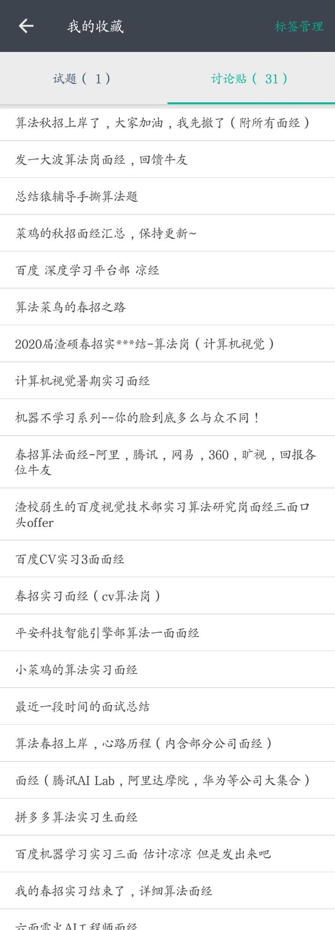

Slide 7
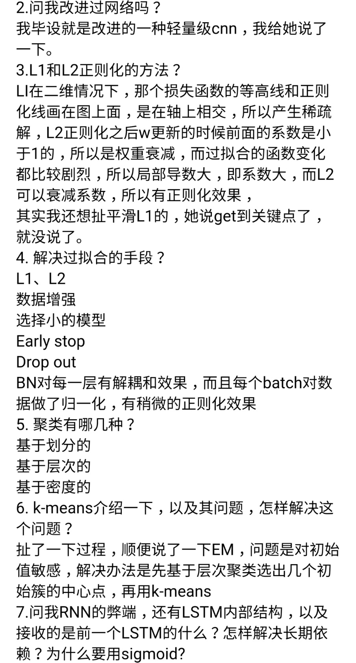
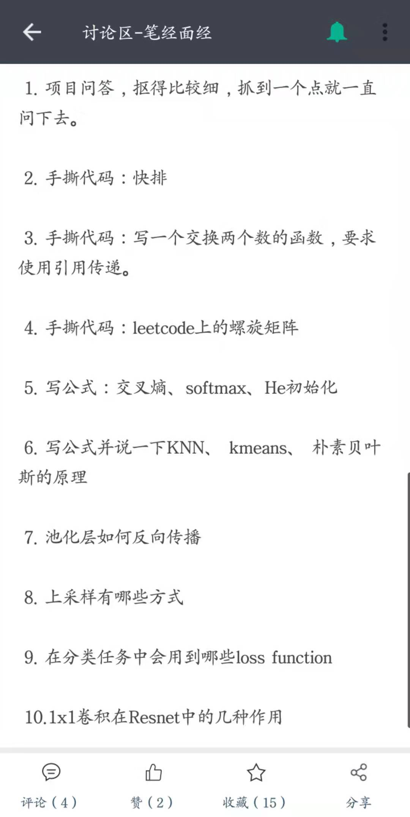

Slide 8
4、个人感想
面试之前：把握好提前批，内推免笔试很重要，多投多面
关于面试：算法的面试最重要的是论文和项目，大多数时间都是询问论文或者项目中的创新点，具体实现等。
简历上的项目一定要吃透，有意识地引导面试官向你熟悉的点提问。
专业领域的常考知识并不多，多刷面经。
写代码之前问清楚有没有复杂度之类的要求。面试前多刷该公司面经中的代码题（亲测有效）
面试之后：多做记录，调整好心态
关于CV
关于互联网

Slide 9

最后
祝愿学弟学妹们都能找到理想的工作！
无论遇到什么困难都不要怕， 微笑着面对着它， 消除恐惧的最好办法， 那就是面对恐惧， 坚持才是胜利， 加油吧！奥力给！

